Slide 1
Белое движение Гражданская война 1917-1922

Slide 2
Цели белого движения
Сохранение единой и неделимой России
Восстановление государственного порядка
Определение будущего политического устройства России
Получение международной поддержки

Slide 3
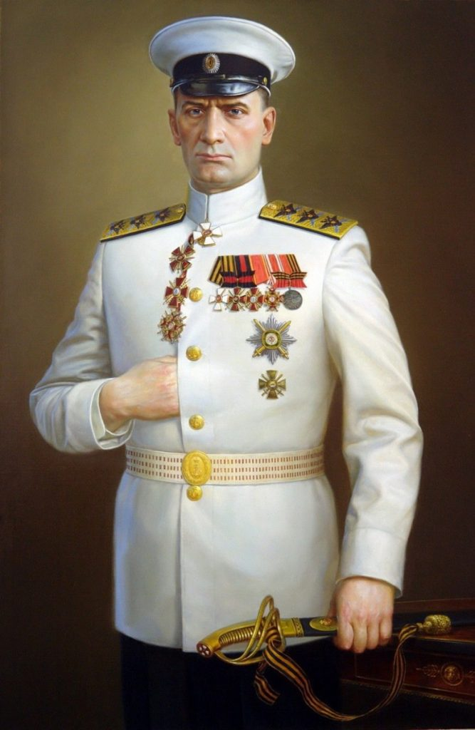
Александр Васильевич Колчак
Александр Васильевич Колчак (1874–1920) — российский адмирал и один из лидеров Белого движения во время Гражданской войны.
Участвовал в Русско-японской и Первой мировой войнах, где зарекомендовал себя как талантливый командир.
В 1918 году был назначен Верховным правителем России от Белого движения. Колчак возглавил борьбу против большевиков на Восточном фронте, но в 1919 году потерпел поражение.
В 1920 году был арестован и расстрелян большевиками в Омске.

Slide 4
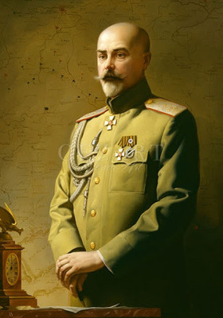
Антон Иванович Деникин
Антон Иванович Деникин (1872–1947) — российский генерал, один из лидеров Белого движения во время Гражданской войны.
Участвовал в Русско-японской и Первой мировой войнах.
В 1918 году возглавил Добровольческую армию и стал командующим Южным фронтом.
В 1919 году осуществил наступление на Москву, но потерпел поражение.
После окончания войны эмигрировал в Европу, жил в Париже, где продолжал политическую деятельность. Умер в 1947 году в США.

Slide 5
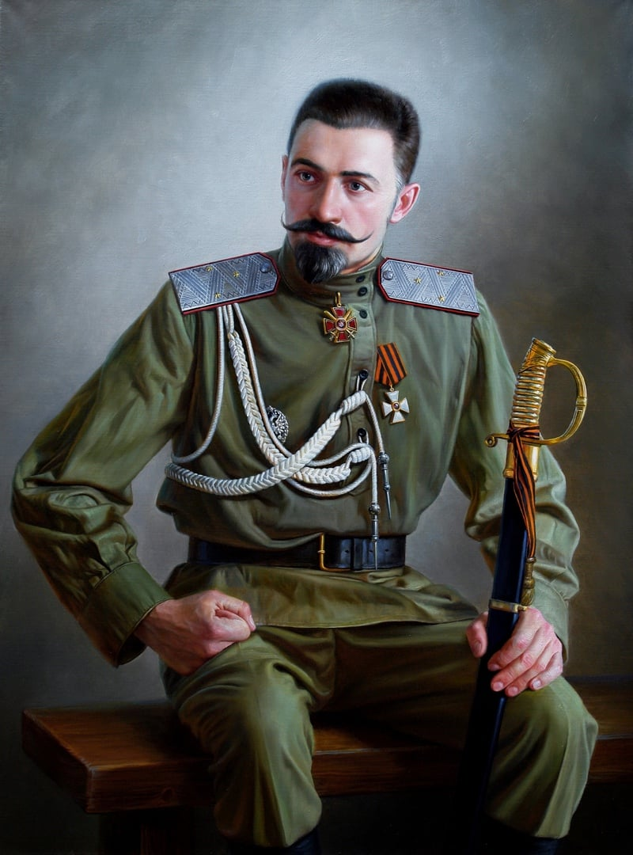
Сергей Леонидович Марков
Сергей Леонидович Марков (1878-1918) — русский генерал-лейтенант, участник Русско-японской и Первой мировой войн.
В 1917 году поддержал Корниловское выступление, был арестован, но затем помог организовать Добровольческую армию.
Известен храбростью и тактическим мастерством в Гражданской войне на Юге России.
Погиб в бою в 1918 году и стал культовым героем Белого движения, его именем назван Офицерский полк.

Slide 6
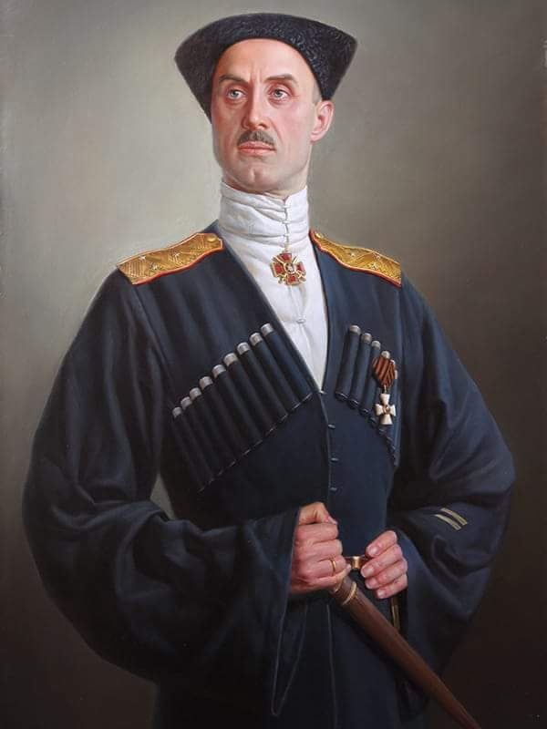
Пётр Николаевич Врангель
Пётр Николаевич Врангель (1878–1928) — российский военный и политический деятель, генерал-лейтенант, один из лидеров Белого движения во время Гражданской войны.
Участвовал в Русско-японской и Первой мировой войнах.
В 1920 году стал командующим Русской армии на юге России после отступления генерала Деникина.
Вёл борьбу против большевиков, но в 1920 году вынужден был эвакуироваться с остатками армии на Крымском полуострове.
После поражения белых эмигрировал, жил в Европе, активно занимался общественной деятельностью. Умер в 1928 году в Брюсселе.

Slide 7
ИТОГИ
Белое движение, несмотря на поражение, оставило глубокий след в истории России.
Его лидеры боролись за сохранение страны, но внутренние разногласия, отсутствие единой программы и недостаточная поддержка среди населения привели к поражению.
Эти события остаются важным уроком для нашего понимания сложности исторического выбора.

Slide 8
Спасибо за внимание!

